Slide 1
UNIVERSIDAD MOTOLINÍA A. C.
Cerrada de Ameyalco No. 227. Col. Del Valle. Ciudad de México
Acreditado por la CNEP.
PREPARATORIA UNAM-1028
PORTAFOLIO VIRTUAL DE EVIDENCIAS
EQUIPO No. 4:
Lic. Silvia Chávez Limón Etimologías grecolatinas del español (1505)
Lic. Claudia Flores Ramos Literatura Universal (1516)
Lic. Belem Méndez Juárez Biología IV (1502)

Slide 2
PROYECTO INTERDISCIPLINARIO
El léxico de las ciencias
Ciclo escolar: 2017 – 2018
Fecha de inicio: noviembre 2017
Fecha de término: mayo 2018

Slide 3
PRODUCTOS GENERADOS EN LA 1ª R.T.
1. C.A.I.A.C. Conclusiones generales: interdisciplinareidad
Puntos a considerar sobre la interdisciplinariedad | Propuesta del grupo heterogéneo
1. ¿Qué es? | Vinculación de las materias en torno a un mismo tema que se desarrollará por medio de un solo trabajo en equipo desde la perspectiva de cada disciplina.
2.¿Qué características tiene? | Coordinación de los docentes en la selección de contenidos.
3. ¿Por qué es importante en la educación? | Por que hace evidente para el alumno la interrelación entre las disciplinas, por otro lado, el aprendizaje del trabajo único resultará útil para el mejor aprovechamiento en todas las materias involucradas.
4. ¿Cómo motivar a los alumnos para el trabajo interdisciplinario? | Con un sistema de recompensas común a todas las materias involucradas. Por medio del aprendizaje cooperativo.
5. ¿Cuáles son los prerrequisitos materiales, organizacionales y personales para la planeación del trabajo interdisciplinario? | Que los docentes conozcan los puntos en común y enfoques diversos de sus disciplinas.
6. ¿Qué papel juega la planeación en el trabajo interdisciplinario y qué características debe tener? | Es fundamental la coordinación entre los docentes, especialmente para definir los contenidos.
Puntos a considerar obre el aprendizaje cooperativo | Propuesta Grupo Heterogéneo
1. ¿Qué es? | Empleo didáctico de grupos pequeños (Grupos heterogéneos de cinco personas con un líder).
2. ¿Cuáles son sus características? | Los alumnos trabajan juntos en interdependencia positiva, dado que los grupos no son uniformes, los líderes asumirán el papel de tutores.
3. ¿Cuáles son sus objetivos? | Maximizar el aprendizaje.
4. ¿Cuáles son las acciones de planeación y acompañamiento más importantes del profesor, en este tipo de trabajo? | Diseño de situaciones de aprendizaje, estructura de reconocimientos y autoridad. Definición de contenidos. Enseñanza de habilidades sociales.
5. ¿De qué manera se vinculan el trabajo interdisciplinario y el aprendizaje cooperativo? | El trabajo en grupos pequeños tendrá contenidos de las ciencias desde la perspectiva de las humanidades.

Slide 4
PRODUCTOS GENERADOS EN LA 1ª R.T.
1. C.A.I.A.C. Conclusiones generales: interdisciplinareidad
5. ¿Cuáles son los prerrequisitos materiales, organizacionales y personales para la planeación del trabajo interdisciplinario? | Que los docentes conozcan los puntos en común y enfoques diversos de sus disciplinas.
6. ¿Qué papel juega la planeación en el trabajo interdisciplinario y qué características debe tener? | Es fundamental la coordinación entre los docentes, especialmente para definir los contenidos.

Slide 5
PRODUCTOS GENERADOS EN LA 1ª R.T.
1. C.A.I.A.C. Conclusiones generales: aprendizaje cooperativo
Puntos a considerar sobre el aprendizaje cooperativo | Propuesta Grupo Heterogéneo
1. ¿Qué es? | Empleo didáctico de grupos pequeños (grupos heterogéneos de cinco personas con un líder).
2. ¿Cuáles son sus características? | Los alumnos trabajan juntos en interdependencia positiva, dado que los grupos no son uniformes, los líderes asumirán el papel de tutores.
3. ¿Cuáles son sus objetivos? | Maximizar el aprendizaje.

Slide 6
PRODUCTOS GENERADOS EN LA 1ª R.T.
1. C.A.I.A.C. Conclusiones generales: aprendizaje cooperativo
Puntos a considerar sobre el aprendizaje cooperativo | Propuesta Grupo Heterogéneo
4. ¿Cuáles son las acciones de planeación y acompañamiento más importantes del profesor, en este tipo de trabajo? | Diseño de situaciones de aprendizaje, estructura de reconocimientos y autoridad. Definición de contenidos. Enseñanza de habilidades sociales.
5. ¿De qué manera se vinculan el trabajo interdisciplinario y el aprendizaje cooperativo? | El trabajo en grupos pequeños tendrá contenidos de las ciencias desde la perspectiva de las humanidades.

Slide 7
PRODUCTOS GENERADOS EN LA 1ª R.T.
2. Organizador gráfico. Contenidos, conceptos y su interrelación.
El léxico de las ciencias
es
El conjunto de raíces, prefijos y desinencias griegas y latinas con que se compone la mayoría del léxico científico.
implica que
El alumno conozca las raíces, prefijos y desinencias griegas y latinas fundamentales del vocabulario científico.
El alumno pueda comprender el léxico especializado sin necesidad de recurrir al diccionario.
El alumno pueda crear neologismos.

Slide 8
PRODUCTOS GENERADOS EN LA 1ª R.T.
2. Organizador gráfico. Contenidos, conceptos y su interrelación.
El léxico de las ciencias
Etimologías
Raíces
Citología
Microbiología
Prefijos
Zoología
Botánica
Neologismos
Desinencias
Biología
Ciencias
Taxonomía
Literatura
Retórica
Teoría literaria

Slide 9
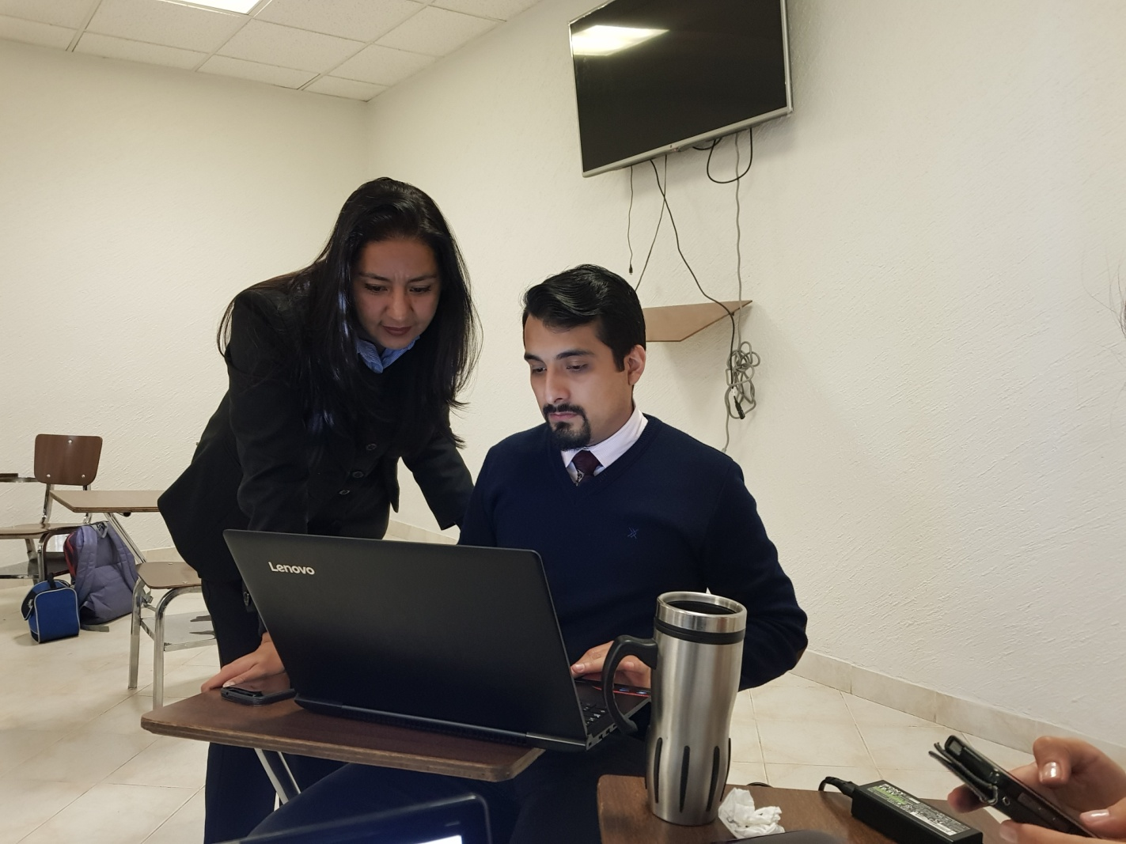
PRODUCTOS GENERADOS EN LA 1ª R.T.
3. Fotografías de sesión

Slide 10
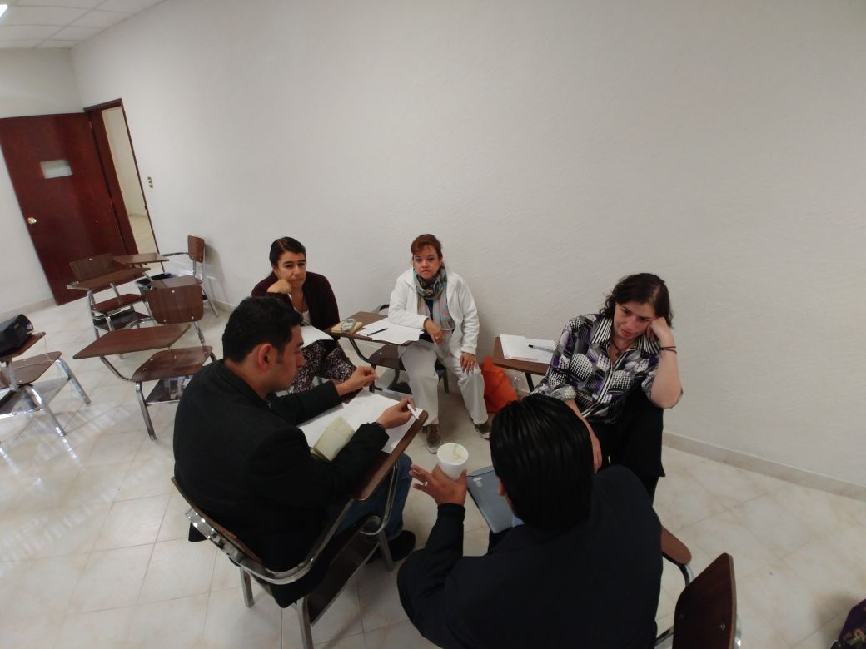
PRODUCTOS GENERADOS EN LA 1ª R.T.
3. Fotografías de sesión

